Slide 1
Chương 3 - ext
Ra Quyết Định
Trong Quản Lý

Slide 2
C2. Ra quyết định trong Quản lý
Giới thiệu về RQĐ trong quản lý
Các loại RQĐ trong quản lý
Quá trình RQĐ
RQĐ trong điều kiện rủi ro
RQĐ trong điều kiện không chắc chắn
RQĐ theo mô hình toán trong PPĐL

Slide 3
1. Giới thiệu về RQĐ trong quản lý
1.1. Tổng quát
1.2. Định nghĩa
1.3. Giả thiết về sự hợp lý

Slide 4
1. Giới thiệu về RQĐ trong quản lý (tt)
1.1. Tổng quát
  Khi nào cần RQĐ? (When)
  Ai sẽ RQĐ? (Who)
  RQĐ thường gặp ở đâu? (Where)
  Tại sao Người QL gọi là Người RQĐ? (Why)
  QL gồm 4 chức năng
    Lập kế hoạch
    Tổ chức
    Kiểm tra
    Lãnh đạo

Slide 5
1. Giới thiệu về RQĐ trong quản lý (tt)
1.2. Định nghĩa
  RQĐ là một quá trình lựa chọn có ý thức giữa 2 hoặc nhiều PA (Giải pháp GQVĐ), để chọn ra 1 PA và PA này sẽ tạo ra được 1 kết quả mong muốn trong các điều kiện ràng buộc đã biết.
  Chỉ có 1 PA để lựa chọn, thì không phải là Bài toán RQĐ.
  “Không làm gì cả” (Do nothing) cũng là PA.

Slide 6
1. Giới thiệu về RQĐ trong quản lý (tt)
1.3. Giả thiết về sự hợp lý
Giả thuyết về sự hợp lý “Các QĐ được đưa ra là KQ của 1 sự lựa chọn có lập trường và với mục tiêu là tối ưu (cực đại hay cực tiểu) một giá trị nào đó trong những điều kiện ràng buộc cụ thể.”
Quá trình RQĐ hợp lý dựa trên các giả thuyết
  Người RQĐ có mục tiêu cụ thể.
  Xác định tất cả các PA có thể có.
  Sự ưa thích của người RQĐ cần phải rõ ràng, cần lượng hóa các tiêu chuẩn của các PA và xếp hạng các tiêu chuẩn theo thứ tự ưa thích của người RQĐ.
  Sự ưa thích của người RQĐ là không thay đổi trong quá trình RQĐ, nghĩa là các tiêu chuẩn và trọng số của các tiêu chuẩn là không đổi.
  Không có sự hạn chế về thời gian và chi phí, nghĩa là có đủ điều kiện để thu thập đầy đủ thông tin trước khi RQĐ.
  Sự lựa chọn cuối cùng sẽ là tối ưu mục tiêu mong muốn.

Slide 7
2. Các loại RQĐ trong quản lý
  2.1. RQĐ theo cấu trúc của vấn đề
  2.2. RQĐ theo tính chất của vấn đề

Slide 8


2. Các loại RQĐ trong quản lý (tt)
  2.1. RQĐ theo cấu trúc của vấn đề (2 loại)
Vấn đề có cấu trúc tốt: Khi MT rõ ràng, TT đầy đủ, dạng bài toán quen thuộc. VD
-> RQĐ theo chương trình thường theo Quy trình, Luật, Chính sách
Vấn đề có cấu trúc kém: Dạng bài toán mới mẻ, TT không đầy đủ, không rõ ràng. VD
-> RQĐ không theo chương trình

Slide 9
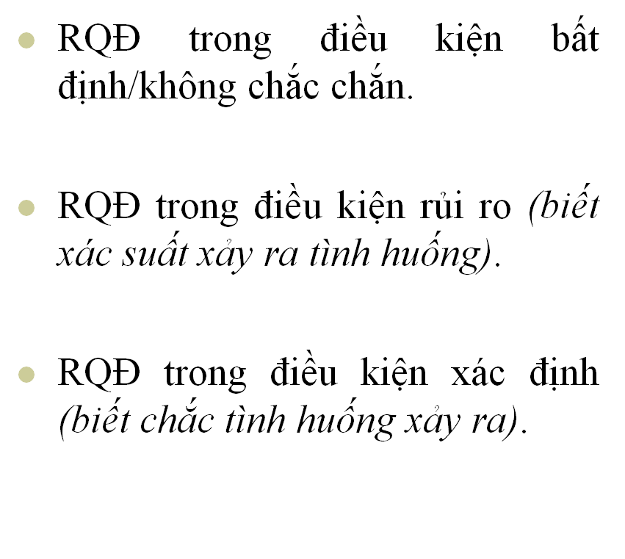

2. Các loại RQĐ trong quản lý (tt)
  2.1. RQĐ theo tính chất của vấn đề (3 loại)

Slide 10
3. Quá trình RQĐ
  3.1. Các bước của Quá trình RQĐ
  3.2. Bài toán RQĐ

Slide 11
3. Quá trình RQĐ (tt)
  3.1. Các bước của Quá trình RQĐ (6 bước)
B1: Xác định rõ VĐ cần giải quyết.
B2: Liệt kê tất cả các PA có thể có.
B3: Nhận ra Các tình huống/Các trạng thái.
B4: Ước lượng tất cả lợi ích và chi phí cho mỗi PA ứng với mỗi trạng thái.
B5: Lựa chọn 1 mô hình toán học trong PPĐL để tìm lời giải tối ưu.
B6: Áp dụng mô hình để tìm lời giải và dựa vào đó để RQĐ.

Slide 12
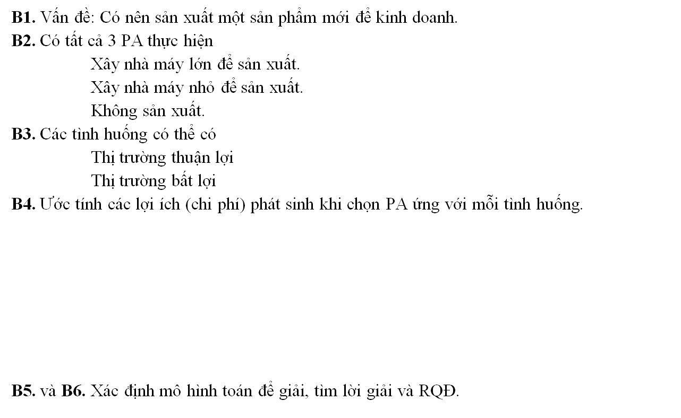
3. Quá trình RQĐ (tt)
3.2. Bài toán RQĐ
VD: Bài toán của Công ty xẻ gỗ Thompson
Phương án | Trạng thái
 | Thị trường tốt | Thị trường xấu
Nhà máy lớn | 200.000 | -180.000
Nhà máy nhỏ | 100.000 | -20.000
Không sản xuất | 0 | 0

Slide 13
4. RQĐ trong điều kiện rủi ro
  Khi RQĐ trong điều kiện rủi ro, biết Xác suất xảy ra của mỗi trạng thái.
  RQĐ trong điều kiện rủi ro, thường sử dụng các tiêu chuẩn
    Cực đại Giá trị kỳ vọng được tính bằng tiền (Expected Moneytary Value) (Max_{i} EMV_{i}), hay
    Cực tiểu Thiệt hại kỳ vọng (Expected Opportunity Loss)
    (Min_{i} EOL_{i})
  Các Phương pháp sử dụng
    4.1. Phương pháp lập bảng QĐ
    4.2. Phương pháp cây QĐ

Slide 14
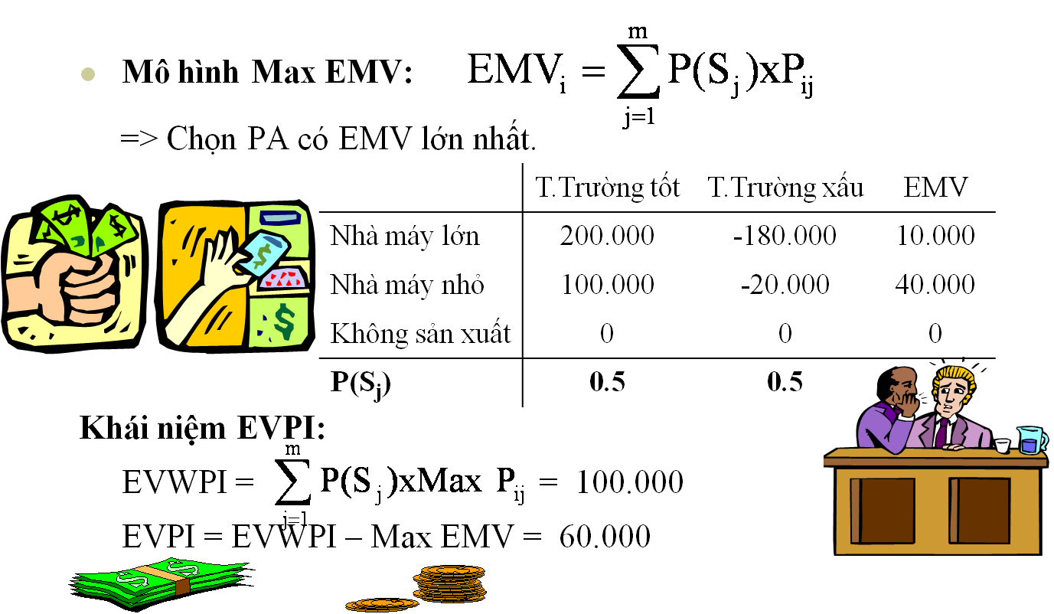
4. RQĐ trong điều kiện rủi ro (tt)
  4.1. Phương pháp lập bảng QĐ

Slide 15
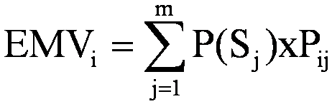
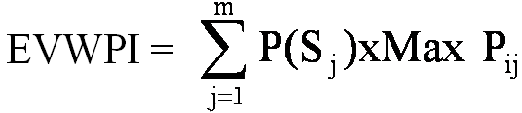

4. RQĐ trong điều kiện rủi ro (tt)
4.1. Phương pháp lập bảng QĐ (tt)
EMV (PA nhà máy lớn) = 0,5 x 200.000 + 0,5 x (-180.000) = 10.000
EMV (PA nhà máy nhỏ) = 0,5 x 100.000 + 0,5 x (-20.000) = 40.000
EMV (Không) = 0,5 x 0 + 0,5 x 0 = 0
Ra quyết định
    EMV (i) > 0 ==> Phương án có lợi
    Max EMV(i) = EMV(i=2) = 40.000
    ==> Chọn Phương án xây nhà máy nhỏ.
Giá trị kỳ vọng với thông tin hoàn hảo
(EVWPI, Expected Value With Perfect Information)
EVWPI = 0,5 x (200.000) + 0,5 x (0) = 100.000
Giá trị kỳ vọng của thông tin hoàn hảo
(EVPI, Expected Value Of Perfect Information)
EVPI = 100.000 - 40.000 = 60.000
‹#›

Slide 16
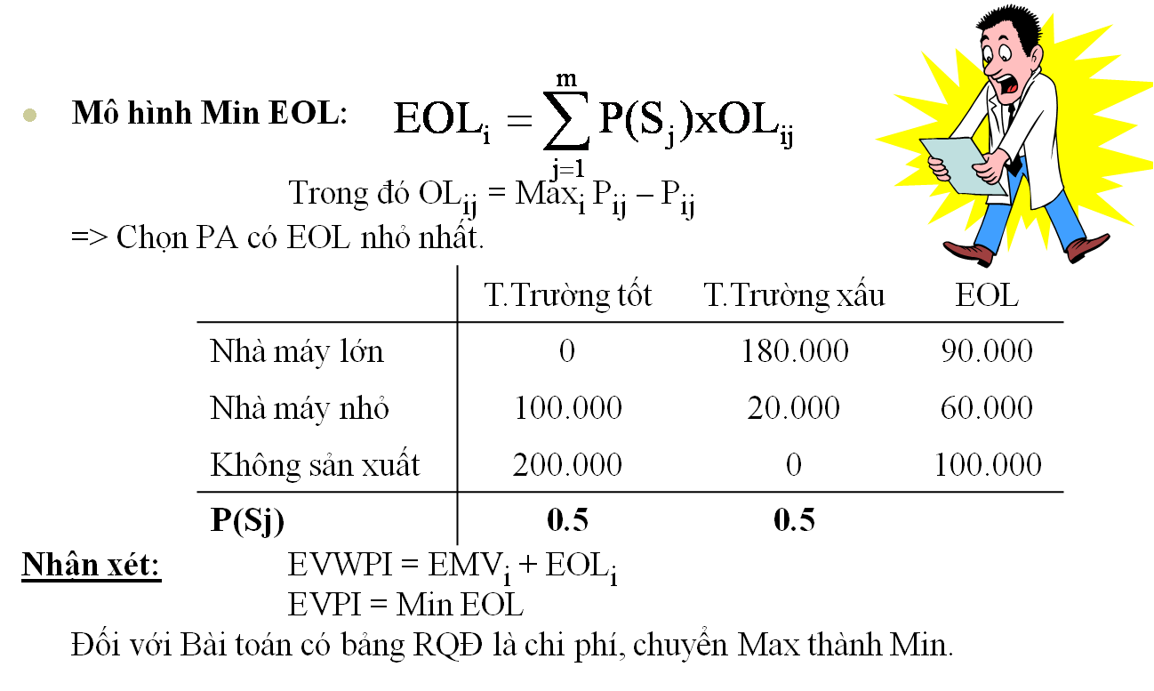
4. RQĐ trong điều kiện rủi ro (tt)
  4.1. Phương pháp lập bảng QĐ (tt)
‹#›

Slide 17
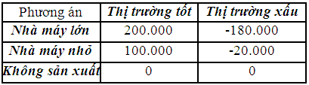

  4.1. Phương pháp lập bảng QĐ (tt)
OL₁₁ = 200.000 - 200.000 = 0
OL₁₂ = 0 - (-180.000) = 180.000
OL₂₁ = 200.000 - 100.000 = 100.000
OL₂₂ = 0 - (-20.000) = 20.000
OL₃₁ = 200.000 - 0 = 200.000
OL₃₂ = 0 - 0 = 0
Bảng thiệt hại cơ hội OL_{ij}
 | T.Trường tốt | T.Trường xấu
Nhà máy lớn | 0 | 180.000
Nhà máy nhỏ | 100.000 | 20.000
Không sản xuất | 200.000 | 0
P(S_{j}) | 0.5 | 0.5
‹#›

Slide 18
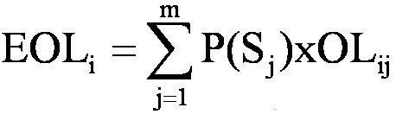
4. RQĐ trong điều kiện rủi ro (tt)
 | T.Trường tốt | T.Trường xấu
Nhà máy lớn | 0 | 180.000
Nhà máy nhỏ | 100.000 | 20.000
Không sản xuất | 200.000 | 0
P(Sj) | 0.5 | 0.5
  4.1. Phương pháp lập bảng QĐ (tt)
EOL (lớn) = 0,5 x 0 + 0,5 x 180.000 = 90.000
EOL (nhỏ) = 0,5 x 100.000 + 0,5 x 20.000 = 60.000
EOL (không) = 0,5 x 200.000 + 0,5 x 0 = 100.000
RQĐ theo tiêu chuẩn Min_{i} EOL (i)
Min_{i} EOL (i) = Min_{i} (90.000, 60.000, 100.000) = 60.000
=> Chọn PA xây nhà máy nhỏ (i=2)
Ghi chú :
PPháp Min EOL (i) và PPháp EVPI sẽ cho cùng kết quả. EVPI = Min_{i} EOL (i)
‹#›

Slide 19
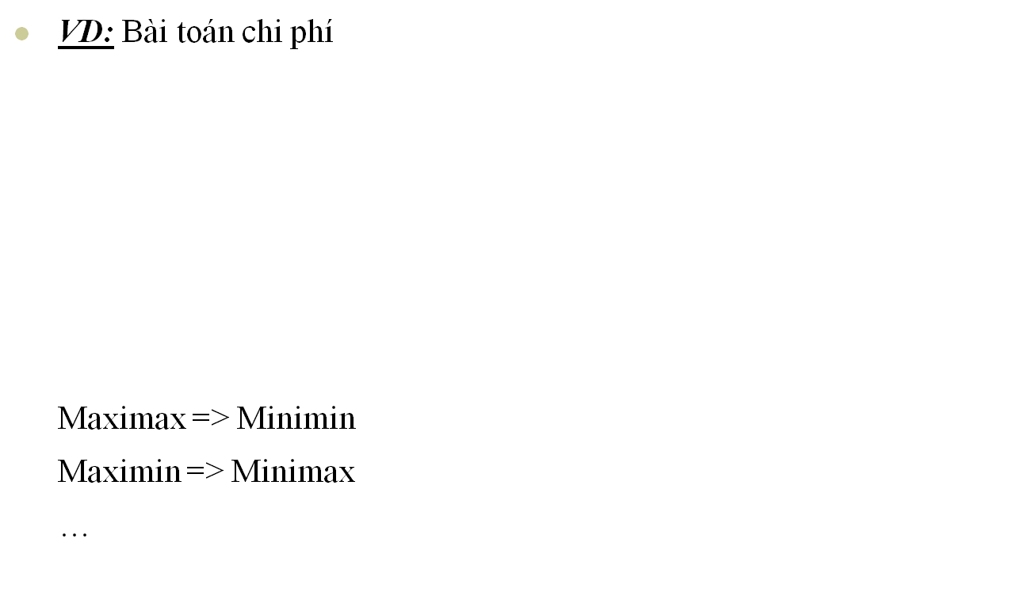
4. RQĐ trong điều kiện rủi ro (tt)
  4.1. Phương pháp lập bảng QĐ (tt)
Máy biến thế | Nhu cầu điện của TT mua sắm
 | Ít | Trung bình | Nhiều
Nhỏ | 50 | 140 | 190
Vừa | 100 | 100 | 190
Lớn | 150 | 150 | 150
‹#›

Slide 20

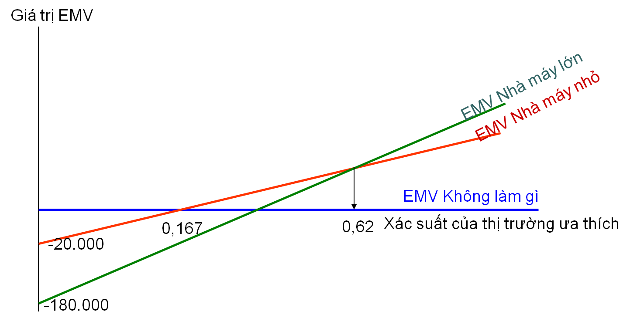
4. RQĐ trong điều kiện rủi ro (tt)
4.1. Phương pháp lập bảng QĐ (tt)
‹#›

Slide 21
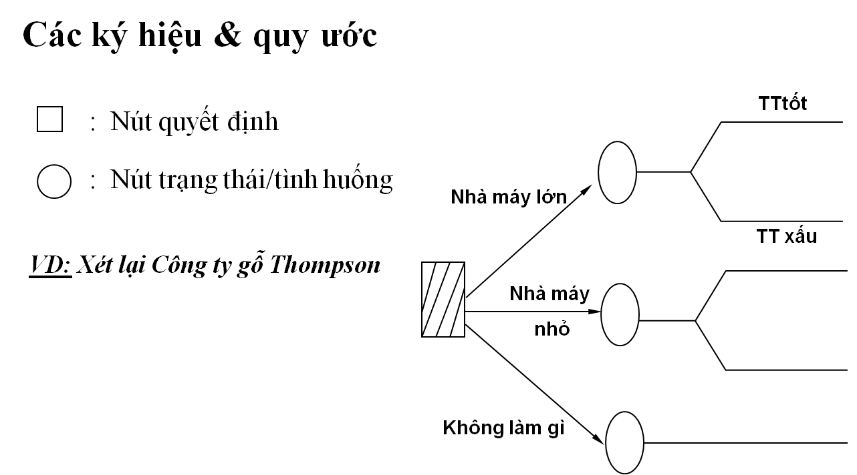
4. RQĐ trong điều kiện rủi ro (tt)
  4.2. Phương pháp cây QĐ

Slide 22
4. RQĐ trong điều kiện rủi ro (tt)
  4.2. Phương pháp cây QĐ (tt)
Các bước của việc phân tích bài toán Cây QĐ: Gồm 5 bước
B1: Xác định vấn đề cần giải quyết
B2: Vẽ cây quyết định
B3: Gán xác suất cho các trạng thái
B4: Ước tính lợi nhuận thay chi phí cho một sự kết hợp giữa một phương án và một trạng thái
B5: Giải bài toán bằng phương pháp Max EMV (i) (từ phải qua trái).
‹#›

Slide 23
4. RQĐ trong điều kiện rủi ro (tt)
  4.2. Phương pháp cây QĐ (tt)
VD: Giải bài toán ông Giám đốc A bằng cây quyết định
B1: Vấn đề? (Có nên sx 1 sp mới để kinh doanh?)
B2: Vẽ cây quyết định
B3: Gán xác suất 0.5 cho các loại thị trường
B4: Dùng giá trị ở bảng số liệu để ghi vào
B5: Tính các giá trị EMV (i) tại các nút
- Tại nút 1 : EMV(1) = 0,5 x 200.000 + 0,5 x (-180.000) = 10.000
- Tại nút 2 : EMV(2) = 0,5 x 100.000 + 0,5 x (-20.0000) = 40.000
- Tại nút 3 : EMV(3) = 0
‹#›

Slide 24
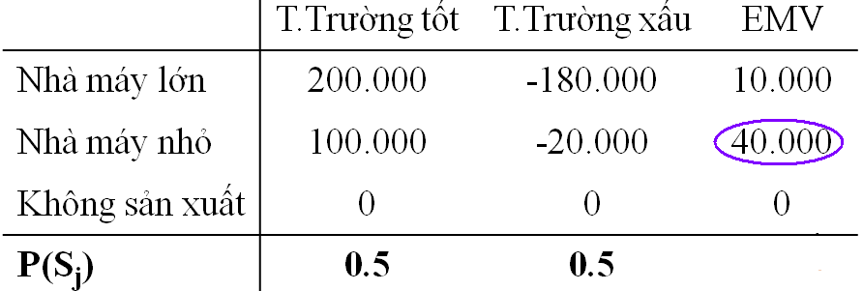
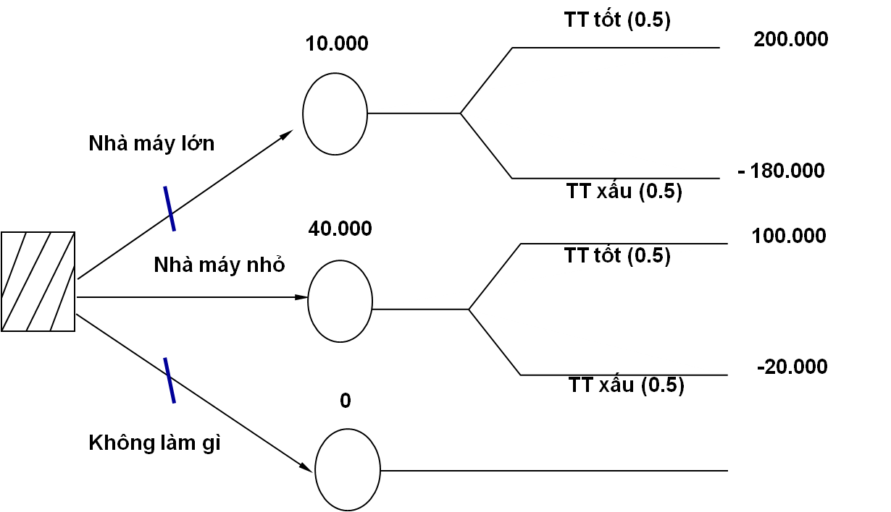
4. RQĐ trong điều kiện rủi ro (tt)
  4.2. Phương pháp cây QĐ (tt)
Ta chọn Max_{i} EMV_{i} = 40.000 ==> Chọn PA nhà máy nhỏ (i=2)
‹#›

Slide 25
5. RQĐ trong điều kiện không chắc chắn
  5.1. Mô hình Maximax
  5.2. Mô hình Maximin
  5.3. Mô hình đồng đều ngẫu nhiên
  5.4. Mô hình Hurwicz
  5.5. Mô hình Minimax

Slide 26
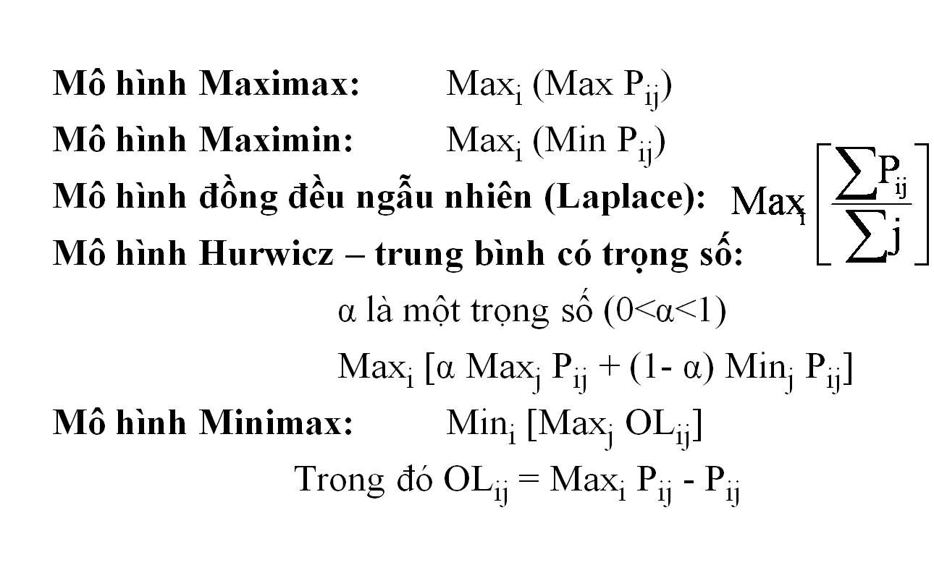
5. RQĐ trong điều kiện không chắc chắn (tt)
i: PA ở hàng i trong bảng RQĐ
j: Trạng thái ở cột j trong bảng RQĐ
P_{ij}: Lợi ích có được nếu chọn PA i và trạng thái j xảy ra.
‹#›

Slide 27

5. RQĐ trong điều kiện không chắc chắn (tt)
  5.1. Mô hình Maximax (tiêu chuẩn lạc quan)
Max_{i} (Max_{j} P_{ij}) = Max_{i} (200.000, 100.000, 0) = 200.000
RQĐ: Chọn PA xây nhà máy lớn (i = 1)
5.2. Mô hình Maximin (tiêu chuẩn bi quan)
Max_{i} (Min_{j} P_{ij}) = Max_{i} (-180.000, -20.000, 0) = 0
RQĐ: Không làm gì cả (i = 3).
  5.3. Mô hình đồng đều ngẫu nhiên
= Max_{i} (10.000, 40.000, 0) = 40.000
RQĐ: Chọn PA xây nhà máy nhỏ (i = 2).

Slide 28
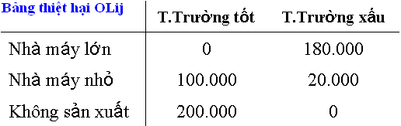

5. RQĐ trong điều kiện không chắc chắn (tt)
  5.4. Mô hình Hurwicz (MH trung bình có trọng số)
Chọn α = 0,8
Max_{i} [0,8 x 200.000 + 0,2 x (-180.000),
0,8 x 100.000 + 0,2 x (-20.000), 0,8 x 0 + 0,2 x 0]
= Max_{i} [124.000, 76.000, 0] = 124.000
RQĐ: Chọn PA xây nhà máy lớn (i = 1).
5.5. Mô hình Minimax
Min_{i} [Max_{j} OL_{ij}] = Min_{i} [180.000, 100.000, 200.000] = 100.000
RQĐ: Chọn PA xây nhà máy nhỏ (i = 2).

Slide 29
6. RQĐ theo mô hình toán trong PPĐL
  6.1. Khái niệm chung về PPĐL trong quản lý
  6.2. Quy hoạch tuyến tính
  6.3. RQĐ đa yếu tố
  6.4. RQĐ theo lý thuyết độ hữu ích

Slide 30

6. RQĐ theo mô hình toán trong PPĐL (tt)
  6.1. Khái niệm chung về PPĐL trong quản lý
  Các thuật ngữ về PPĐL
    Phân tích định lượng (Quantitative Analysis)
    Phương pháp định lượng (Quantitative Methods, Quantitative Approaches)
    Nghiên cứu tác vụ, Vận trù học (Operations Research)
    Khoa học quản lý (Management Science)
  PPĐL là PP khoa học dùng các phép tính toán để giải quyết các vấn đề RQĐ.
Nguồn gốc (lịch sử): từ đầu TK 20,
trong thế chiến thứ hai (1939 – 1945).

Slide 31
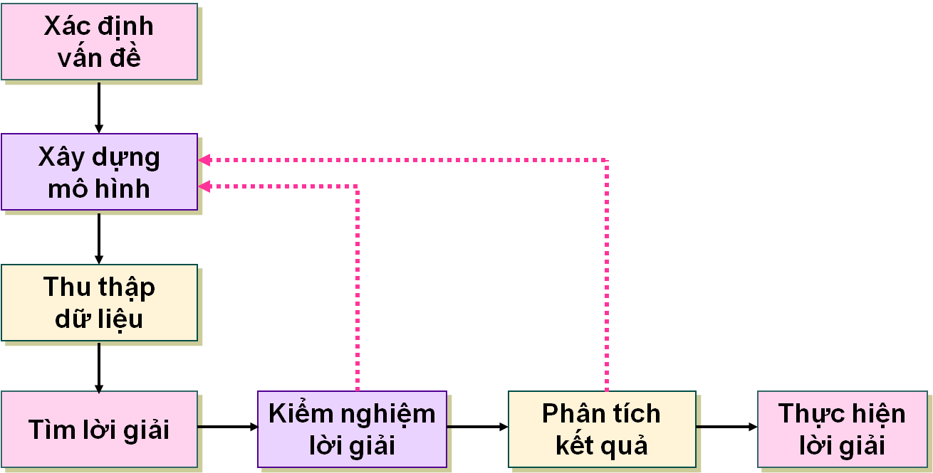
6. RQĐ theo mô hình toán trong PPĐL (tt)
6.1. Khái niệm chung về PPĐL trong quản lý (tt)
  Các bước trong PPĐL

Slide 32
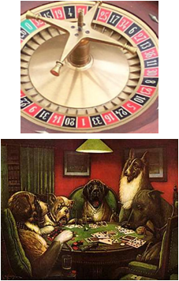
6. RQĐ theo mô hình toán trong PPĐL (tt)
6.1. Khái niệm chung về PPĐL trong quản lý (tt)
  Các công cụ định lượng
    Các mô hình định lượng
    Phần mềm: Excel/ABQM
    (http://tailieu.vn/xem-tai-lieu/ung-dung-excel-de-giai-bai-toan-quy-hoach-tuyen-tinh.201799.html)
Lý thuyết RQĐ (Xác suất có đk, Bảng tiền lời lỗ, Cây QĐ, Lý thuyết trò chơi) | Bài toán phân công
 | Bài toán dòng chảy tối đa
QHTT | Sơ đồ mạng (CPM/PERT)
QH nguyên | Kiểm soát tồn kho
QH động | Lý thuyết xếp hàng (hàng đợi)
Bài toán vận tải | Phân tích Markov
‹#›

Slide 33
6. RQĐ theo mô hình toán trong PPĐL (tt)
  6.2. Quy hoạch tuyến tính
  6.2.1. Giới thiệu BT QHTT
Xác định x₁, x₂, …, x_{n} sao cho:
Cực đại (hay Cực tiểu) Hàm mục tiêu Z:
Z = z(x₁, x₂, …, x_{n})
Đồng thời thỏa mãn các Ràng buộc R_{j}:
R_{j} = r_{j}(x₁, x₂, …, x_{n})
Trong đó, z và r_{j} là biểu thức tuyến tính
đối với x₁, x₂, …, x_{n}.

Slide 34
6. RQĐ theo mô hình toán trong PPĐL (tt)
6.2. Quy hoạch tuyến tính (tt)
6.2.1. Giới thiệu BT QHTT (tt)
Bài toán cực đại:
Biến QĐ: Gọi x₁, x₂ là số tấn lúa gạo và lúa mì cần sản xuất.
Hàm MT: Tổng lợi nhuận Max Z = 18 x₁ + 21 x₂
Các Ràng buộc:
Dùng phương pháp đồ thị, để giải BT QHTT. (Slide 42)
Số liệu | Lúa gạo | Lúa mì | Tài nguyên tối đa
Diện tích (ha/tấn) Lượng nước (10³m³/tấn) Nhân công (công/tấn) Lợi nhuận (USD/tấn) | 2 6 20 18 | 3 4 5 21 | 50 90 250
Diện tích Lượng nước Nhân lực Giá trị của biến | 2 x₁ 6 x₁ 20 x₁ x₁ | + + + , | 3 x₂ 4 x₂ 5 x₂ x₂ | ≤ ≤ ≤ ≥ | 50 90 250 0

Slide 35
6. RQĐ theo mô hình toán trong PPĐL (tt)
6.2. Quy hoạch tuyến tính (tt)
6.2.1. Giới thiệu BT QHTT (tt)
Bài toán cực tiểu:
Một nhà QL trại gà dự định mua 2 loại thức ăn để trộn ra khẩu phần tốt và giá rẻ.
Mỗi đơn vị thức ăn loại 1 giá 2 đồng có chứa: 5g thành phần A; 4g thành phần B; 0,5g thành phần C
Mỗi đơn vị thức ăn loại 2 giá 3 đồng có chứa: 10g thành phần A;
3g thành phần B; không có chứa thành phần C.
Trong 1 tháng, 1 con gà cần tối thiểu 90g thành phần A, 48g thành phần B và 1,5g thành phần C.
Hãy tìm số lượng mỗi loại thức ăn cần mua để có đảm bảo đủ nhu cầu tối thiểu về dinh dưỡng cho 1 con gà với giá rẻ nhất.
‹#›

Slide 36
6. RQĐ theo mô hình toán trong PPĐL (tt)
6.2. Quy hoạch tuyến tính (tt)
6.2.1. Giới thiệu BT QHTT (tt)
Giải: (Slide 44)
B1: Xác định Biến QĐ
Gọi x₁, x₂ lần lượt là số lượng đơn vị thực phẩm loại 1 và loại 2 cần cho 1 con gà trong 1 tháng.
B2: Xác định Hàm MT
Hàm MT của BT này là cực tiểu giá mua
Min Z = 2x₁ + 3x₂
B3: Xác định các Ràng buộc
Thành phần A: 5x₁ + 10x₂ ≥ 90
Thành phần B: 4x₁ + 3x₂ ≥ 48
Thành phần C: 0.5x₁ ≥ 1,5
Các biến dương: x₁, x₂ ≥ 0
‹#›

Slide 37
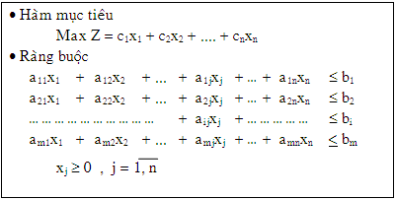
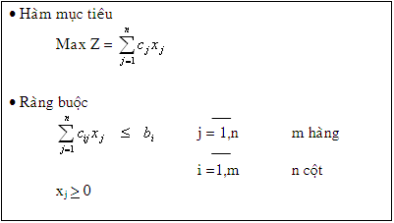
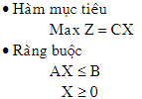
6. RQĐ theo mô hình toán trong PPĐL (tt)
6.2. Quy hoạch tuyến tính (tt)
6.2.2. Mô hình tổng quát của bài toán QHTT:
a. Bài toán cực đại:
Dạng ma trận:
‹#›

Slide 38
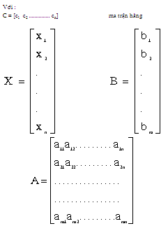
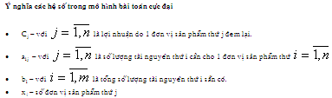
6. RQĐ theo mô hình toán trong PPĐL (tt)
6.2. Quy hoạch tuyến tính (tt)
6.2.2. Mô hình tổng quát của bài toán QHTT (tt)
a. Bài toán cực đại: (tt)
Dạng ma trận
‹#›

Slide 39
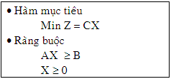
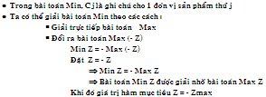
6. RQĐ theo mô hình toán trong PPĐL (tt)
6.2. Quy hoạch tuyến tính (tt)
6.2.2. Mô hình tổng quát của bài toán QHTT (tt)
b. Bài toán cực tiểu:
Ghi chú
‹#›

Slide 40
6. RQĐ theo mô hình toán trong PPĐL (tt)
6.2. Quy hoạch tuyến tính (tt)
Quá trình giải bài toán QHTT (5 bước)
B1: Nhận dạng các Biến QĐ và Hàm MT.
B2: Diễn tả Hàm MT và các Ràng buộc theo các Biến QĐ.
B3: Kiểm tra xem có phải tất cả các QH trong Hàm MT và trong các Ràng buộc có tuyến tính không? Nếu không, phải tìm mô hình phi tuyến khác để giải.
B4: Kiểm tra vùng không gian lời giải, để xem xét điều kiện nghiệm của bài toán. Các khả năng có thể xảy ra là:
a. Không có vùng khả thi (vô nghiệm) -> Phải nới lỏng các Ràng buộc.
b. Vùng khả thi vô hạn và không có điểm cực trị -> Phải cấu trúc lại mô hình, có thể đưa thêm Ràng buộc vào mô hình
c. Vùng khả thi vô hạn và có điểm cực trị -> Sang B5.
d. Vùng khả thi có giới hạn -> Sang B5.
B5: Tìm ra các lời giải tối ưu có thể có, có thể dùng:
    Phương pháp đồ thị (Graphical method)
    Phương pháp đơn hình (Simplex method)
‹#›

Slide 41
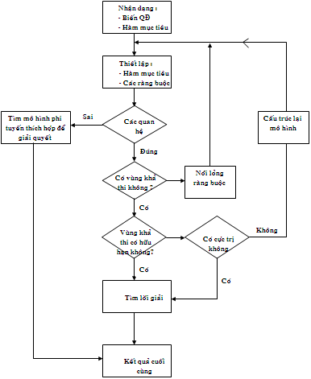
Quá trình giải BT QHTT (5 bước)
1
2
3
4
5
‹#›

Slide 42
6. RQĐ theo mô hình toán trong PPĐL (tt)
6.2. Quy hoạch tuyến tính (tt)
6.2.3. Giải BT QHTT bằng Đồ thị (Chỉ dùng cho 2-3 Biến QĐ)
a) PP dùng đường đẳng lợi hay đường đẳng phí (iso – profit/cost line)
Giải BT cực đại ở VD trên: (Slide 34) Đường đẳng lợi
Hàm MT: Max = 18x₁ + 21x₂
Ràng buộc: 2x₁ + 3x₂ ≤ 50 (1)
6x₁ + 4x₂ ≤ 90 (2)
20x₁ + 5x₂ ≤ 250 (3)
x₁ ≥ 0 (4)
x₂ ≥ 0 (5)
Giải Trong mặt phẳng tọa độ 0x₁x₂, ta vẽ các đường thẳng
(D1) 2x₁ + 3x₂ = 50
(D2) 6x₁ + 4x₂ = 90
(D3) 20x₁ + 5x₂ = 250
(D4) x₁ = 0
(D5) x₂ = 0
‹#›

Slide 43
Giải bằng PP đồ thị
(x₂)
Tọa độ của điểm C là nghiệm của hệ phương trình
2x₁ + 3x₂ = 50 x₁* = 7
6x₁ + 4x₂ = 90 x₂* = 12
Giá trị của hàm mục tiêu:
Z = Z_{max} = 18x₁* + 21x₂*
= 18 x7 + 21x12
Z_{max} = 378
(D₃)
50
(D₂)
Nghiệm tối ưu:
x₁=7; x₂=12 hay C(7; 12)
Z = 18x1 + 21x2 = 378
18x1 + 21x2
(D₁)
225
Ràng buộc tích cực: D₁ và D₂
(Số RBTC = Số Biến QĐ)
D
16.67
C
Vùng nghiệm khả dĩ
(Miền không gian lời giải,
KG sách lược)
Z = 18x1 + 21x2 = 0
12
10
B
Z₀ = 0
0
7
10
A₁₅
25
50
(x₁)
Giải bằng PP điểm đỉnh
(Slide 47)
Đường đẳng lợi
‹#›

Slide 44
6. RQĐ theo mô hình toán trong PPĐL (tt)
6.2. Quy hoạch tuyến tính (tt)
6.2.3. Giải BT QHTT bằng Đồ thị (tt)
Giải BT cực tiểu ở VD trên: (Slide 36) Đường đẳng phí
Hàm MT: Min Z = 2x₁ + 3x₂
Ràng buộc: 5x₁ + 10x₂ ≥ 90 (1)
4x₁ + 3x₂ ≥ 48 (2)
0.5x₁ ≥ 1,5 (3)
x₁ ≥ 0 (4)
x₂ ≥ 0 (5)
Giải: Trong mặt phẳng tọa độ 0x₁x₂ , ta vẽ các đường thẳng:
(D1): 5x₁ + 10x₂ = 90
(D2): 4x₁ + 3x₂ = 48
(D3): 0.5x₁ = 1.5
(D4): x₁ = 0
(D5): x₂ = 0
‹#›

Slide 45
Giải bằng PP đồ thị
x₂
D₃
Miền không gian lời giải vô hạn,
nhưng có cực tiểu.
32
Tọa độ điểm B là nghiệm của hệ phương trình:
5x₁ + 10x₂ = 90 x₁* = 8.4
4x₁ + 3x₂ = 48 x₂* = 4.8
Giá trị của Hàm MT:
Z = Z_{min} = 2x₁ + 3x₂
= 2x 8.4 + 3x 4.8 = 31.2
Vậy, lời giải tối ưu là:
x₁* = 8.4
x₂* = 4.8
28
D₂
24
Min
20
D₁
16
12
C
8
B
Z₀ = 0
4.8
4
A
3
8.4
x₁
0
12
16
20
24
28
32
Đường đẳng phí
Z = 2x1 + 3x2 = 0
Z = Zmin = 2x1* + 3x2* = 31,2
Giải bằng PP điểm đỉnh
(Slide 48)

Slide 46
6. RQĐ theo mô hình toán trong PPĐL (tt)
6.2. Quy hoạch tuyến tính (tt)
6.2.3. Giải BT QHTT bằng Đồ thị (tt)
b) Phương pháp dùng điểm đỉnh (corner point, extreme point)
    Các điểm đỉnh là giao điểm của các ràng buộc nằm trong không gian lời giải gọi là các đỉnh của không gian lời giải.
    Nếu bài toán QHTT có lời giải tối ưu, thì lời giải sẽ nằm trên các đỉnh của không gian lời giải.
    Áp dụng kết quả này, tìm giá trị của Hàm MT bằng cách so sánh giá trị của các đỉnh của không gian lời giải.
‹#›

Slide 47
6. RQĐ theo mô hình toán trong PPĐL (tt)
6.2. Quy hoạch tuyến tính (tt)
6.2.3. Giải BT QHTT bằng Đồ thị (tt)
b) Phương pháp dùng điểm đỉnh (tt)
Giải bài toán cực đại ở VD trên (Slide 43)
So sánh giá trị tại 5 đỉnh O, A, B, C, D
    Đỉnh O (0, 0) ==> Z_{O} = 0
    Đỉnh A (12,5) ==> Z_{A} = 18 x 15,5 + 21 x 0 = 225
    Đỉnh B (11, 6) ==> Z_{B} = 8 x 11 + 21 x 6 = 324
    Đỉnh C (7, 12) ==> Z_{C} = 18 x 7 + 21 x 12 = 378
    Đỉnh D (0, 16,67) ==> Z_{D} = 18 x 0 + 21 x 16,67 = 350,07
==> Z_{max} = Z_{C} = 378 ==> x₁ = 7 và x₂ = 12
Hàm MT: Max = 18x₁ + 21x₂
Max
‹#›

Slide 48
6. RQĐ theo mô hình toán trong PPĐL (tt)
6.2. Quy hoạch tuyến tính (tt)
6.2.3. Giải BT QHTT bằng Đồ thị (tt)
b) Phương pháp dùng điểm đỉnh (tt)
Giải bài toán cực tiểu ở VD trên (Slide 45)
So sánh giá trị tại 3 đỉnh A, B, C:
    Đỉnh A (18, 0) ==> Z_{A} = 2 x 18 + 3 x 0 = 36
    Đỉnh B (8.4 , 4.8) ==> Z_{B} = 2 x 8.4 + 3 x 4.8 = 31.2
    Đỉnh C (3, 12) ==> Z_{C} = 2 x 3 + 3 x 12 = 42
==> Z_{min} = Z_{C} = 31.2 ==> x₁ = 8.4 và x₂ = 4.8
Hàm MT: Min Z = 2x₁ + 3x₂
Min
‹#›

Slide 49
6. RQĐ theo mô hình toán trong PPĐL (tt)
  6.3. RQĐ đa yếu tố
Để giải quyết bài toán RQĐ đa yếu tố, làm theo cách sau
- Nhiều người xem xét các yếu tố khác nhau này một cách chủ quan và trực giác.
- Dùng PP đánh giá yếu tố MFEP (Multi Factor Evaluation Process).
Phương pháp MFEP:
- Trong phương pháp MFEP, mỗi yếu tố quan trọng ảnh hưởng đến QĐ sẽ được gán 1 hệ số nói lên tầm quan trọng tương đối giữa các yếu tố với nhau. Sau đó, đánh giá PA theo các hệ số này.

Slide 50

6. RQĐ theo mô hình toán trong PPĐL (tt)
6.3. RQĐ đa yếu tố (tt)
Các bước thực hiện phương pháp MEFP:
B1: Liệt kê tất cả các yếu tố và gán cho yếu tố thứ i một trọng số FW_{i} (Factor weight), 0 < FW_{i} < 1.
FW_{i}: Tầm quan trọng của mỗi yếu tố một cách tương đối, FW_{i} = 1
B2: Lượng giá theo yếu tố. Với mỗi yếu tố i, ta đánh giá PA j bằng cách gán một hệ số FE_{ij}: Lượng giá của PA j đối với yếu tố i. (FE, Factor Evaluation)
B3: Tính tổng lượng giá trọng số của từng PA j (Total Weighted evaluation)
Chọn PA j₀ ứng với Max TWE_{j}
i: Yếu tố
j: Phương án

Slide 51
6. RQĐ theo mô hình toán trong PPĐL (tt)
  6.3. RQĐ đa yếu tố (tt)
VD: Bài toán tìm việc làm của sinh viên
B1: Xác định FW_{i}
Sau khi nghiên cứu, bàn bạc với thầy, bạn bè, gia đình... sinh viên S nhận thấy 3 yếu tố quan trọng nhất đối với việc chọn sở làm là:
- Lương - Cơ hội thăng tiến - Vị trí nơi làm việc
Sinh viên S gán cho các yếu tố các trọng số sau:
Các yếu tố i Trọng số FW_{i}
- Lương 0.3
- Cơ hội thăng tiến 0.6
- Vị trí nơi làm việc 0.1
‹#›

Slide 52
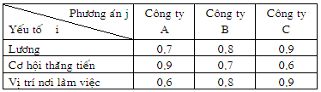
6. RQĐ theo mô hình toán trong PPĐL (tt)
  6.3. RQĐ đa yếu tố (tt)
B2: Xác định FE_{ij}
Sinh viên S nghĩ rằng có 3 công ty A, B, C sẽ nhận mình vào làm việc. Đối với mỗi công ty, sinh viên S đánh giá theo 3 yếu tố trên và có bảng lượng giá như sau:
Làm sao xác định giá trị trong bảng này?
‹#›

Slide 53

6. RQĐ theo mô hình toán trong PPĐL (tt)
  6.3. RQĐ đa yếu tố (tt)
Đối với Lương, Anh S mong rằng lương sẽ là 1.000.000. Nhưng thực tế công ty A trả 700.000, công ty B trả 800.000, công ty C trả 900.000.
B3: Tính các tổng lượng giá trọng số TWE_{j}
TWE(A) = 0.3 x 0.7 + 0.6 x 0.9 + 0.1 x 0.6 = 0.81
TWE(B) = 0.3 x 0.8 + 0.6 x 0.7 + 0.1 x 0.8 = 0.74
TWE(C) = 0.3 x 0.9 + 0.6 x 0.6 + 0.1 x 0.9 = 0.72
Kết luận: Sinh viên S chọn công ty A
‹#›

Slide 54
6. RQĐ theo mô hình toán trong PPĐL (tt)
  6.4. RQĐ theo Lý thuyết độ hữu ích
Khái niệm về Độ hữu ích
    Độ hữu ích là độ đo mức ưu tiên của người RQĐ đối với lợi nhuận.
    Lý thuyết độ hữu ích là LT nghiên cứu cách kết hợp mức độ ưu tiên về độ may rủi của người RQĐ đối với các yếu tố khác trong quá trình RQĐ.
Cách tính Độ hữu ích
Đánh giá PA bằng Độ hữu ích

Slide 55
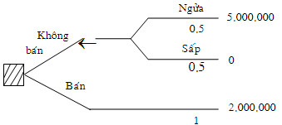
6. RQĐ theo mô hình toán trong PPĐL (tt)
6.4. RQĐ theo Lý thuyết độ hữu ích (tt)
Khái niệm về Độ hữu ích (tt)
VD: Giả sử bạn có một tấm vé số đặc biệt mà khi thảy đồng xu lên nếu mặt ngửa xuất hiện thì bạn trúng thưởng 5.000.000đ, nếu mặt sấp xuất hiện thì bạn không được gì hết.
VĐ đặt ra: Nếu có người nào đó đề nghị mua lại tấm vé số của bạn trước khi tung đồng xu với giá 2.000.000đ thì bạn có bán hay không?
Giải:
Nếu xét theo tiêu chuẩn EMV
EMV (không bán) = EMV(1) =
= 5.000.000 x 0.5 + 0 x 0.5 = 2.500.000
EMV (bán) = EMV(2) = 2.000.000
==> EMV (không bán) > EMV (bán)
Kết luận: Không bán tấm vé số
Nếu xét trên quan điểm thực tế, thì đa số mọi người sẽ bán vì ít ai thích may rủi trừ những người tỉ phú thích may rủi.
‹#›

Slide 56
6. RQĐ theo mô hình toán trong PPĐL (tt)
  6.4. RQĐ theo Lý thuyết độ hữu ích
Cách tính Độ hữu ích
a. Độ hữu ích được ước tính như sau:
    Kết quả tốt nhất sẽ có độ hữu ích là 1 ==> U (tốt nhất) = 1
    Kết quả xấu nhất sẽ có độ hữu ích là 0 ==> U (xấu nhất) = 0
    Kết quả khác sẽ có độ hữu ích (0,1) ==> 0 < U (khác) < 1
b. Cách tính độ hữu ích của kết quả khác:
    Độ hữu ích của kết quả khác được tính dựa trên sự xem xét một trò chơi chuẩn gồm 2 kết quả:
+ Kết quả tốt nhất có xác suất là P
+ Kết quả xấu nhất có xác suất là (1 - P)
‹#›

Slide 57
6. RQĐ theo mô hình toán trong PPĐL (tt)
6.4. RQĐ theo Lý thuyết độ hữu ích
Cách tính Độ hữu ích (tt)
b. Cách tính độ hữu ích của kết quả khác:
Độ hữu ích của kết quả khác được tính dựa trên sự xem xét một trò chơi chuẩn gồm 2 kết quả:
+ Kết quả tốt nhất có xác suất là P
+ Kết quả xấu nhất có xác suất là (1 - P)
Ta có 2 PA:
+ PA 1: Chấp nhận trò chơi, ta sẽ được kết quả tốt nhất hay được kết quả xấu nhất.
+ PA 2: Không chấp nhận trò chơi, để được một kết quả chắc chắn tránh được rủi ro.
VĐ: Xác định xác suất p, để 2 PA này được xem là tương đương đối với người RQĐ
‹#›

Slide 58
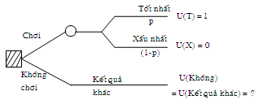
6. RQĐ theo mô hình toán trong PPĐL (tt)
6.4. RQĐ theo Lý thuyết độ hữu ích
Cách tính Độ hữu ích (tt)
  Đối với người RQĐ, 2 PA được xem là tương đương nhau nếu kỳ vọng độ hữu ích của 2 PA bằng nhau:
  Gọi EU là kỳ vọng của độ hữu ích (Expected Utility)
  EU (kết quả khác) = EU (không chơi)
  EU (không chơi) = EU(chơi) = p x U(T) + (1 - p) x U(X)
  = p x 1 + (1 - p) x 0 = p
  EU (kết quả khác) = p
  Kết luận:
  p chính là kỳ vọng của độ hữu ích để làm cho 2 PA tương đương nhau đối với người RQĐ.
  Như vậy, độ hữu ích hoàn toàn chủ quan, tùy thuộc vào mức độ cảm nhận về rủi ro của người RQĐ.
‹#›

Slide 59
6. RQĐ theo mô hình toán trong PPĐL (tt)
6.4. RQĐ theo Lý thuyết độ hữu ích
Cách tính Độ hữu ích (tt)
  VD: Cô X muốn vẽ đường độ hữu ích đối với tiền, từ 0 đến 10.000
  với U(10.000) = 1 và U (0) = 0
  Cô X có một số tiền, cô có thể mua bất động sản hoặc bỏ vào quỹ tiết kiệm của ngân hàng. Nếu cô X đầu tư vào bất động sản thì sau 3 năm cô thu được 10.000 hoặc là bị mất trắng. Nếu cô X gửi tiết kiệm thì sau 3 năm sẽ chắc chắn thu được 5.000đ.
  Về mặt chủ quan, cô X cho rằng nếu 80% có cơ may thu được 10.000đ sau 3 năm thì cô X mới đầu tư vào bất động sản nếu không cô X sẽ gửi tiết kiệm.
  Như vậy với xác suất p = 0.8 để mua bất động sản thành công thì 2 PA mua bất động sản và gửi tiền tiết kiệm là như nhau.
‹#›

Slide 60
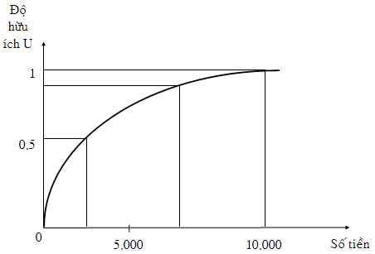
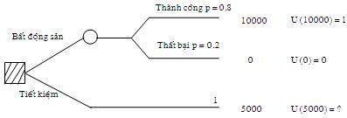
6. RQĐ theo mô hình toán trong PPĐL (tt)
6.4. RQĐ theo Lý thuyết độ hữu ích
Cách tính Độ hữu ích (tt)
  VD:
Ta có: U(5.000) = p = 0.8 đối với cô X.
Tương tự, nếu gửi tiết kiệm vào ngân hàng sau 3 năm cô X thu được 7.000 đ thì p=? Nếu là 3.000 thì p=?
Giả sử đối với cô X U(7.000) = 90% = 0.9
U(3.000) = 50% = 0.5
Dựa vào các số liệu trên, ta vẽ ra đường cong độ hữu ích đối với tiền của cô X
‹#›

Slide 61
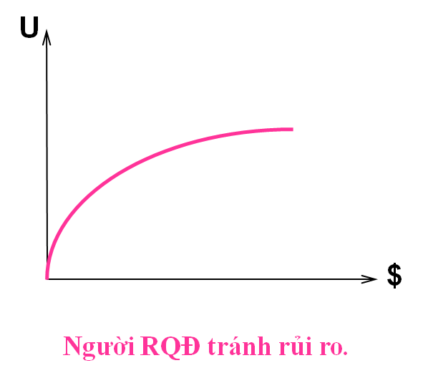
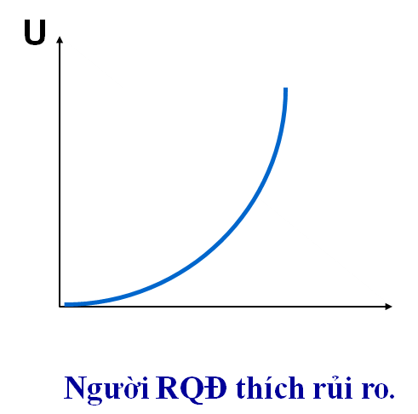
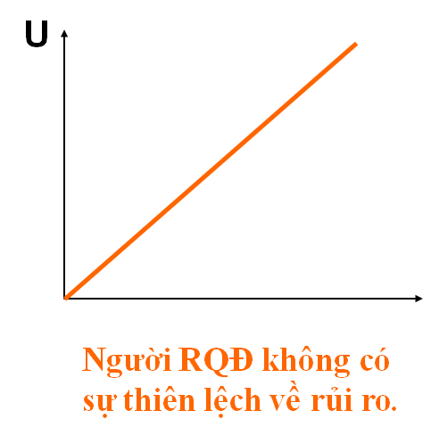
6. RQĐ theo mô hình toán trong PPĐL (tt)
6.4. RQĐ theo Lý thuyết độ hữu ích
Cách tính Độ hữu ích (tt)
Các dạng đường cong hữu ích
‹#›

Slide 62
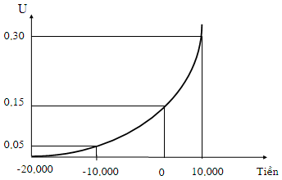
6. RQĐ theo mô hình toán trong PPĐL (tt)
6.4. RQĐ theo Lý thuyết độ hữu ích
Đánh giá PA bằng Độ hữu ích
VD: Ông B xem xét có nên tham gia đầu tư vào một dự án hay không. Nếu dự án thành công Ông B thu được 10.000 trái lại mất 10.000. Theo Ông B dự án có 45% cơ may thành công. Ngoài ra đường độ hữu ích của Ông B có dạng sau
VĐ: Ông B có tham gia đầu tư vào dự án này không?
‹#›

Slide 63
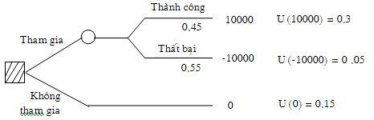
6. RQĐ theo mô hình toán trong PPĐL (tt)
6.4. RQĐ theo Lý thuyết độ hữu ích
Đánh giá PA bằng Độ hữu ích (tt)
EU (tham gia) = 0.45 0.3 + 0.55 0.05 = 0.1625
EU (không tham gia) = 0,15 < 0.1625
Kết luận: Ông B tham gia đầu tư vào dự án.
Nếu dùng EMV:
EMV (tham gia) = 0.45 x 10.000 + 0.55(-10.000) = -1000
EMV (không tham gia) = 0 > - 1000
Nếu theo EMV thì Ông B không tham gia.
‹#›

